Slide 1




Bài 12: Bảng trừ (qua 10)
Tiết 1
Bản quyền : FB Đặng Nhật Linh- https://www.facebook.com/nhat.linh.3557440

Slide 2





Bản quyền : FB Đặng Nhật Linh- https://www.facebook.com/nhat.linh.3557440
MỤC TIÊU
Biết bảng trừ (qua 10) trong phạm vi 20.
Thực hiện được các phép trừ (qua 10) trong phạm vi 20.
Title 4

Slide 3



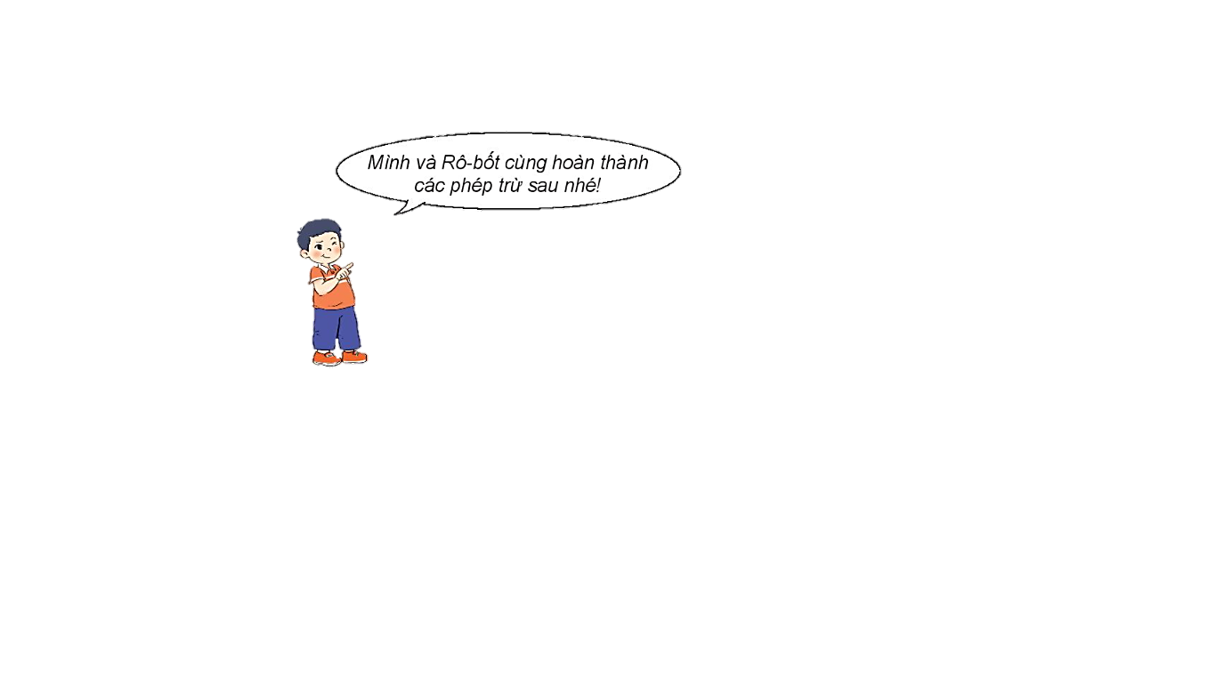
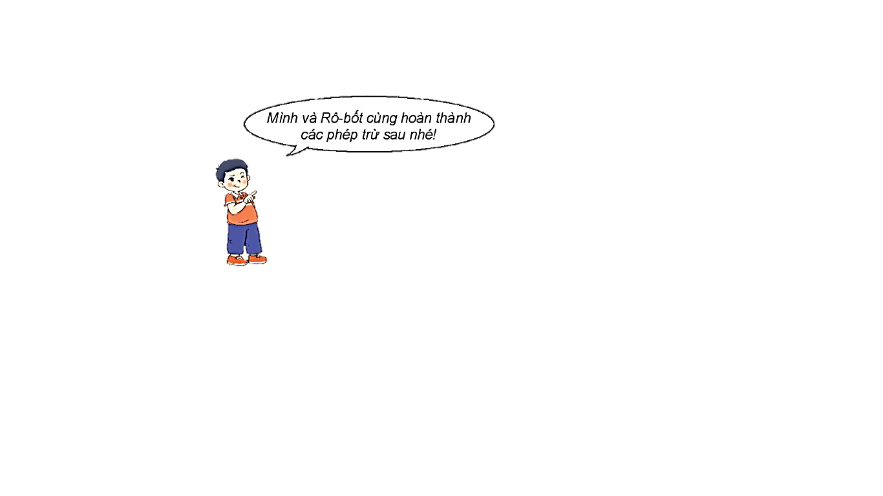

11 - 4 = 7
13 - 5 =
8
?
9
?
12 - 3 =
14 - 8 =
?
6
Bản quyền : FB Đặng Nhật Linh- https://www.facebook.com/nhat.linh.3557440

Slide 4





11 - 2 = 9
11 - 3 = 8
11 - 4 = 7
11 - 5 = 6
11 - 6 = 5
11 - 7 = 4
11 - 8 = 3
11 - 9 = 2
A, đó là các phép trừ qua 10. Chúng ta hoàn thành luôn bảng trừ (qua 10) nào!
12 - 3 = 9
12 - 4 = 8
12 - 5 =
12 - 6 = 6
12 - 7 = 5
12 - 8 = 4
12 - 9 = 3
13 - 4 = 9
13 - 5 = 8
13 - 6 = 7
13 - 7 = 6
13 - 8 = 5
13 - 9 = 4
?
14 - 5 = 9
14 - 6 =
14 - 7 = 7
14 - 8 = 6
14 - 9 = 5
7
?
15 - 6 = 9
15 - 7 = 8
15 - 8 = 7
15 - 9 = 6
8
16 - 7 = 9
16 - 8 =
16 - 9 =7
8
17 - 8 = 9
17 - 9 = 8
?
18- 9 =
9
?
Bản quyền : FB Đặng Nhật Linh- https://www.facebook.com/nhat.linh.3557440

Slide 5




1. Tính nhẩm
a) 11 - 6
b) 13 - 8
c) 16 - 7
= 9
= 5
= 5
14 - 7
= 7
15 - 6
= 9
17 - 9
= 8
Bản quyền : FB Đặng Nhật Linh- https://www.facebook.com/nhat.linh.3557440

Slide 6
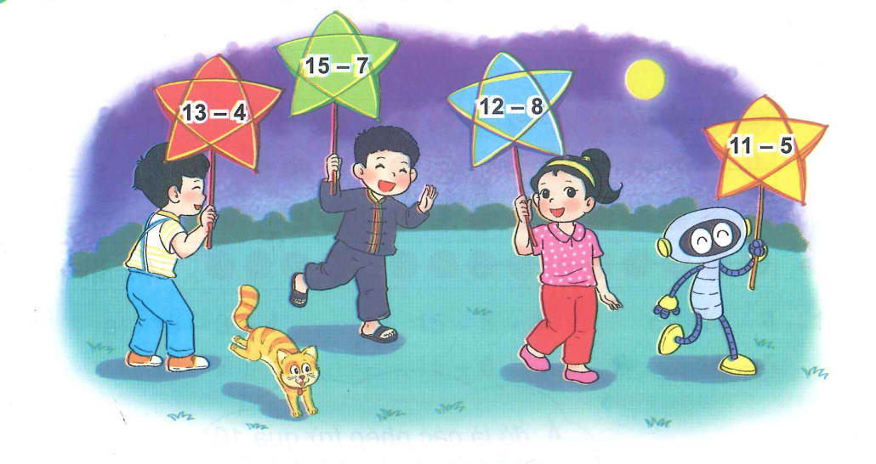



2. Bạn nào cầm đèn lồng ghi phép tính có kết quả bé nhất?
Bản quyền : FB Đặng Nhật Linh- https://www.facebook.com/nhat.linh.3557440
Notes:
GV ấn chuột thêm một lần để hiện đáp án

Slide 7
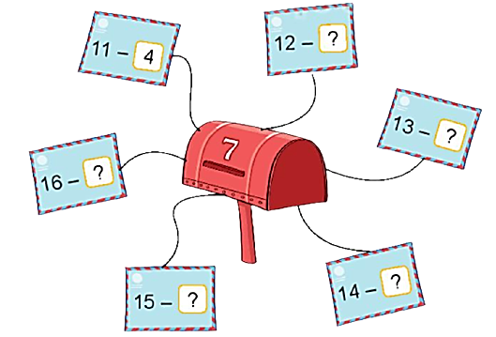

3. Số?
5
6
9
7
5
Bản quyền : FB Đặng Nhật Linh- https://www.facebook.com/nhat.linh.3557440

Slide 8


Chiếc nón kì diệu
Câu 1
Câu 12
Câu 11
Câu 2
Câu 10
Câu 3
Câu 9
Câu 4
Câu 8
Câu 5
Câu 7
Câu 6
Bản quyền : FB Đặng Nhật Linh- https://www.facebook.com/nhat.linh.3557440
Notes:
GV kích chuột vào vòng tròn trong để quay, kích chuột một lần nữa để dừng lại
Kích chuột vào hình tròn màu hồng để đến với câu hỏi
Kích chuột vào mũi tên để đến với slide kết thúc

Slide 9


Câu 1
11 - 4 = ?
11 - 4 = 7
Bản quyền : FB Đặng Nhật Linh- https://www.facebook.com/nhat.linh.3557440
Notes:
GV kích chuột vào hình trái tim để quay về trang đầu trò chơi.

Slide 10
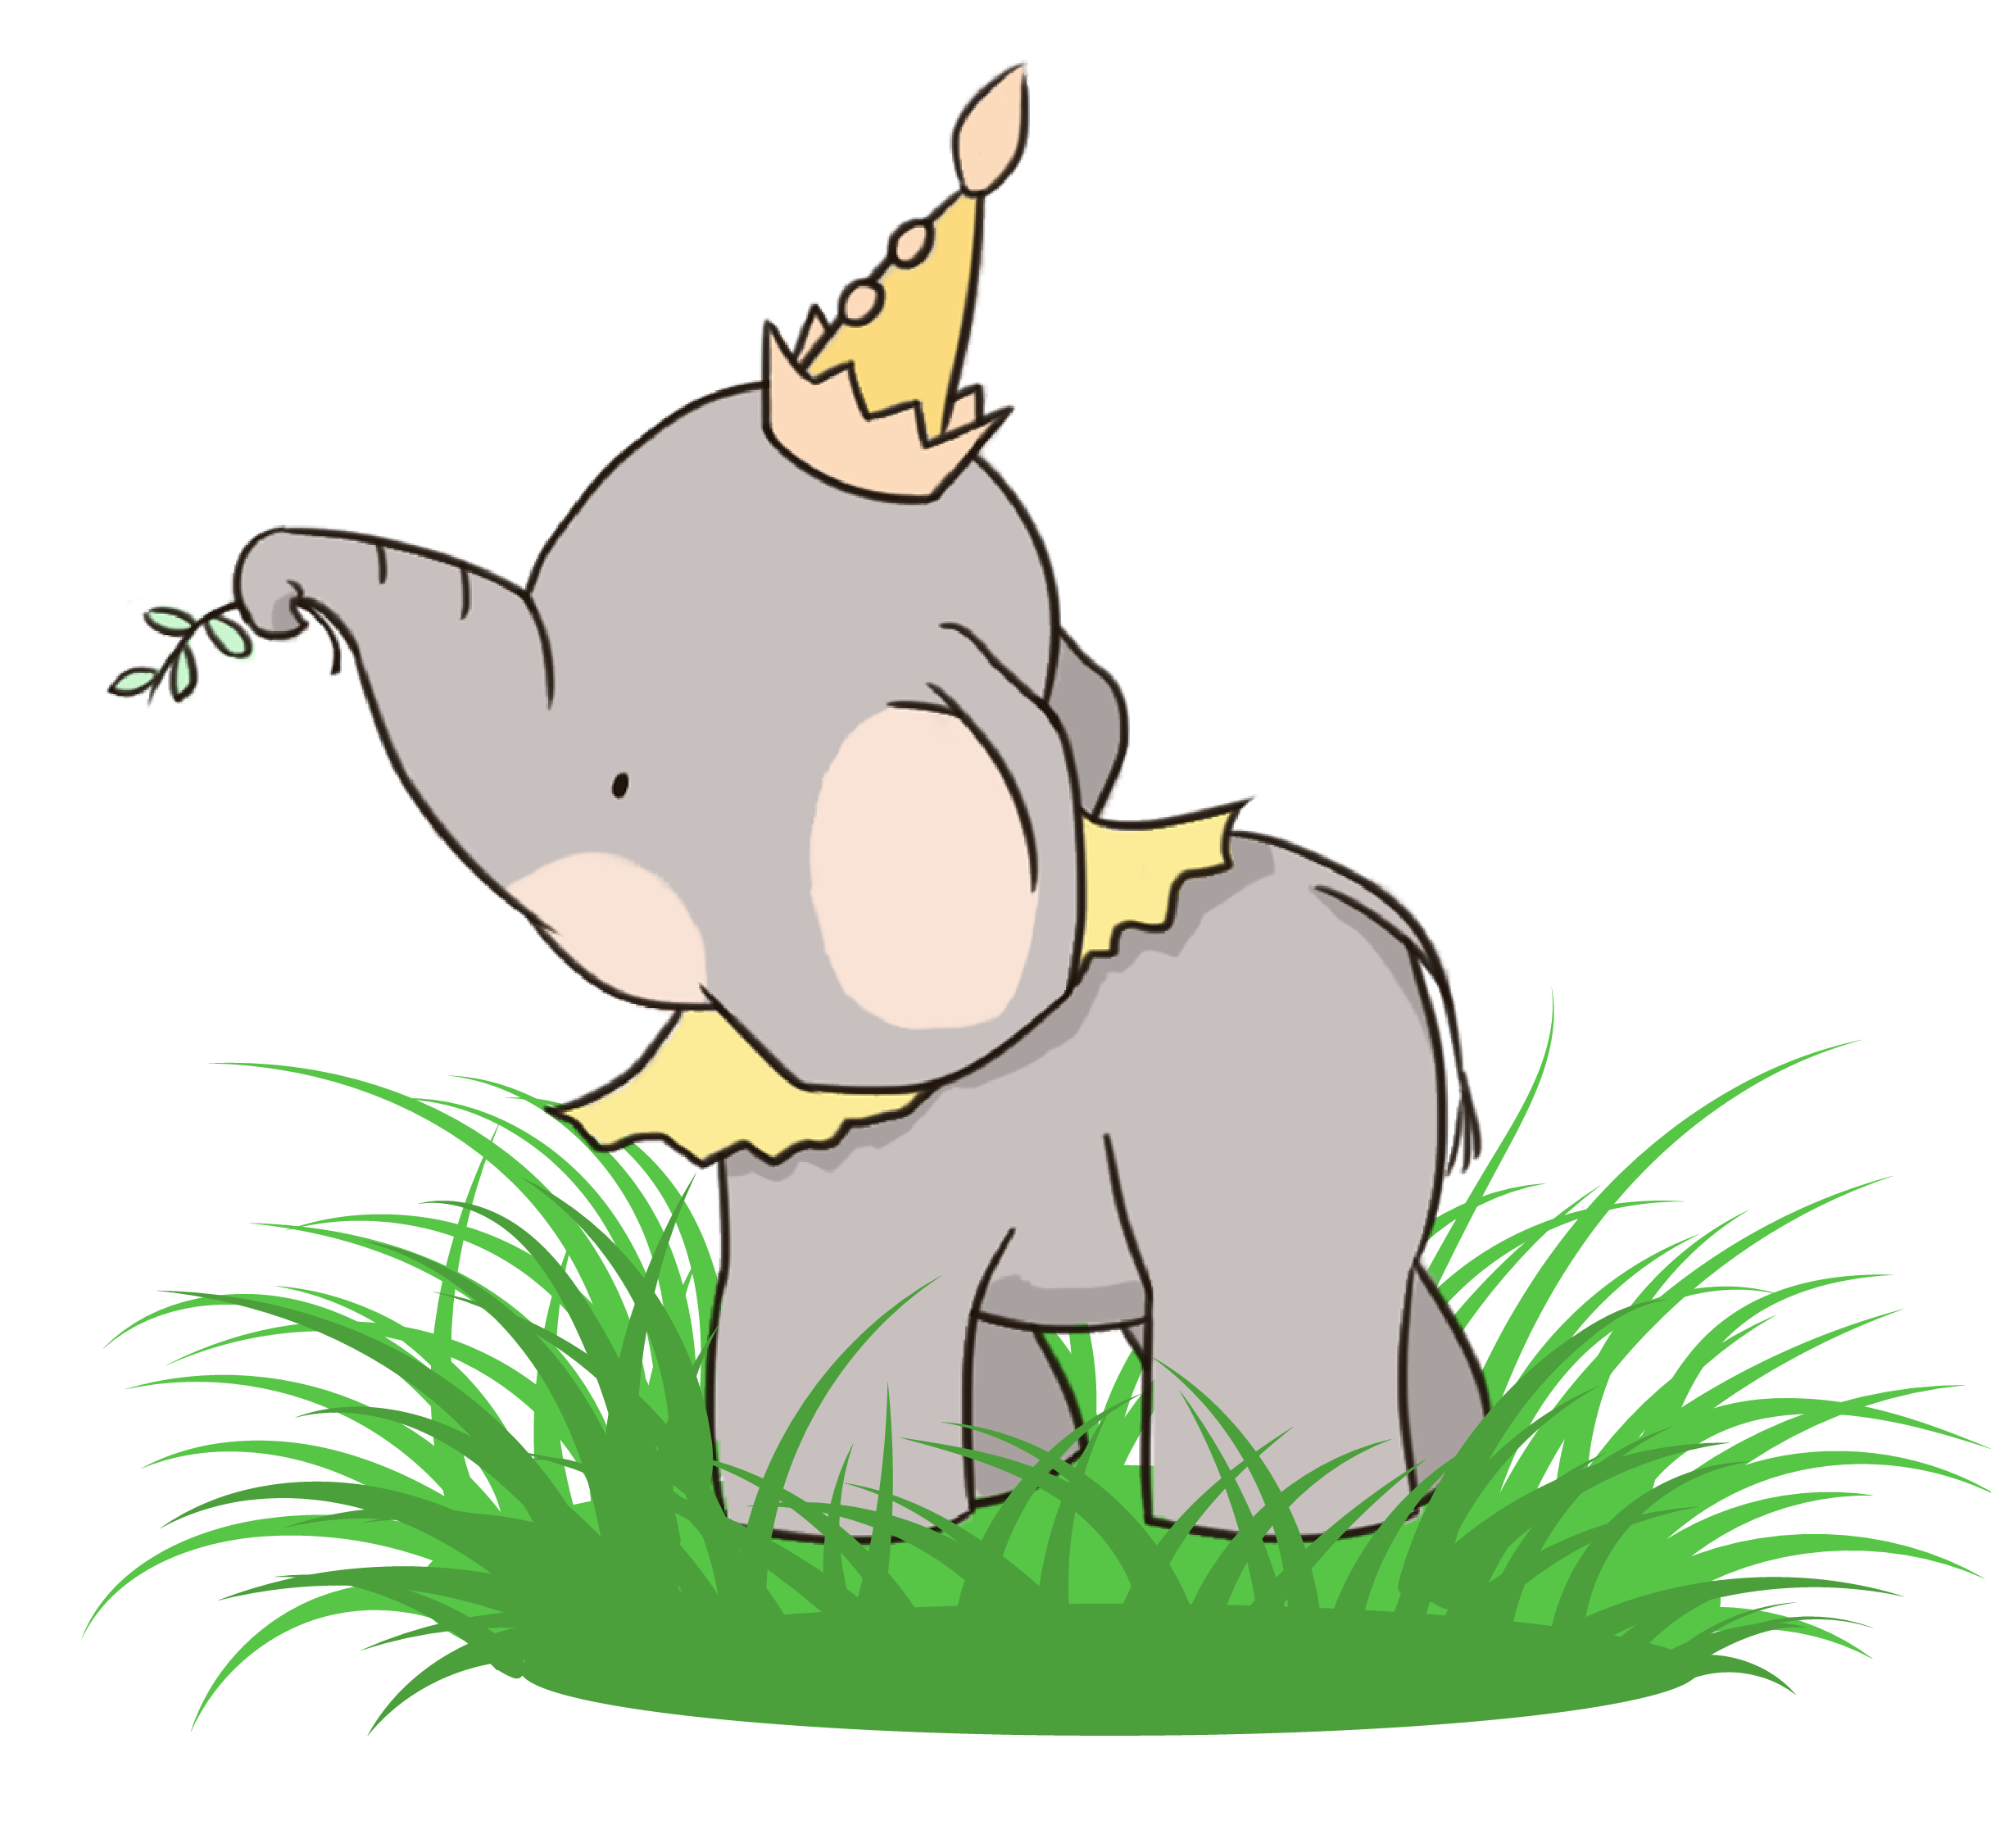

Câu 2
15 - 9 = ?
15 - 9 = 6
Bản quyền : FB Đặng Nhật Linh- https://www.facebook.com/nhat.linh.3557440

Slide 11


Câu 3
18 - 9 = ?
18 - 9 = 9
Bản quyền : FB Đặng Nhật Linh- https://www.facebook.com/nhat.linh.3557440

Slide 12
Câu 4
16 - 7 = ?
16 - 7 = 9
Bản quyền : FB Đặng Nhật Linh- https://www.facebook.com/nhat.linh.3557440

Slide 13

Câu 5
14 - 5 = ?
14 - 5 = 9
Bản quyền : FB Đặng Nhật Linh- https://www.facebook.com/nhat.linh.3557440

Slide 14


Câu 6
12 - 8 = ?
12 - 8 = 4
Bản quyền : FB Đặng Nhật Linh- https://www.facebook.com/nhat.linh.3557440

Slide 15


Câu 7
13 - 7 = ?
13 - 7 = 6
Bản quyền : FB Đặng Nhật Linh- https://www.facebook.com/nhat.linh.3557440

Slide 16
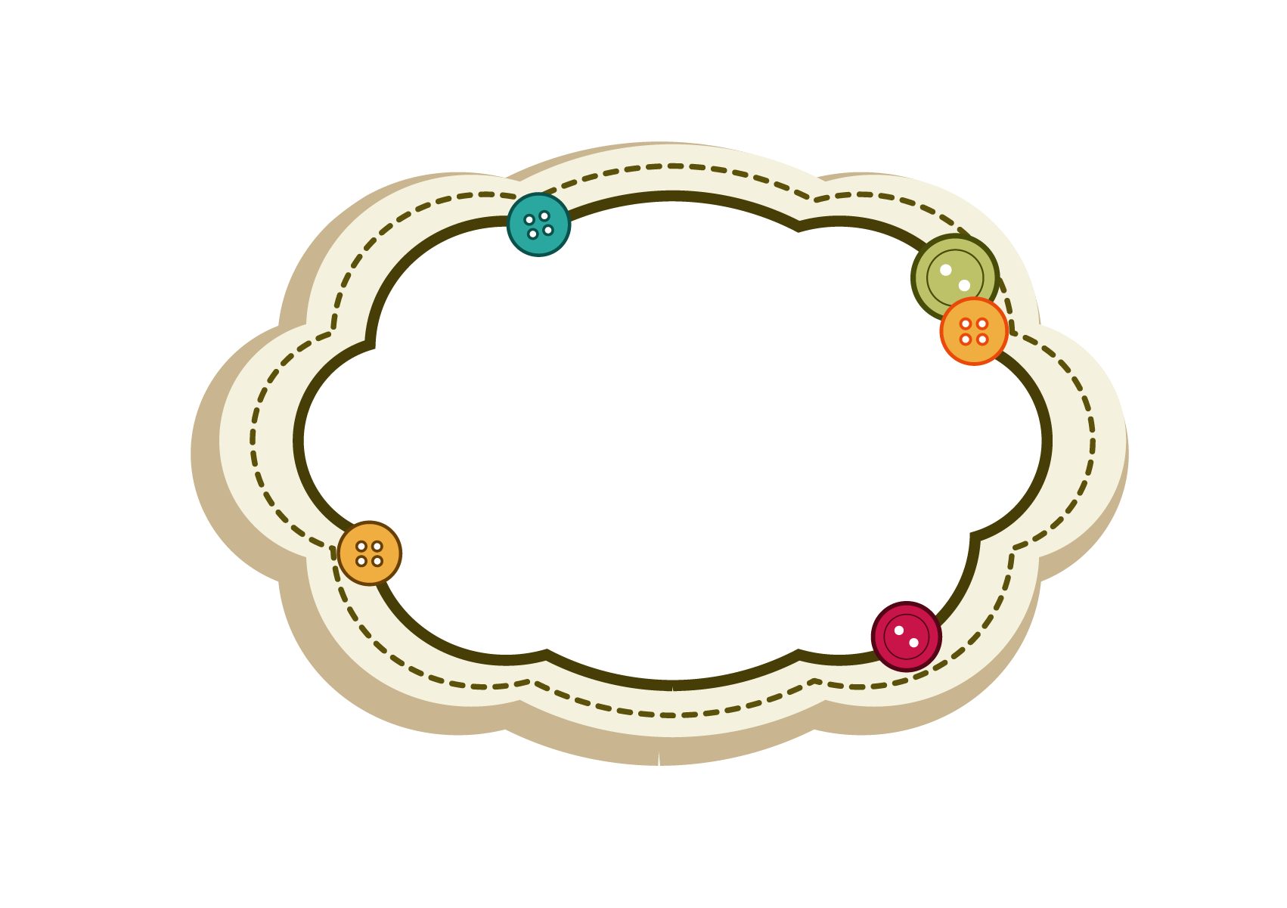
Câu 8
15 - 6 = ?
15 - 6 = 9
Bản quyền : FB Đặng Nhật Linh- https://www.facebook.com/nhat.linh.3557440

Slide 17


Câu 9
17 - 9 = ?
17 - 9 = 8
Bản quyền : FB Đặng Nhật Linh- https://www.facebook.com/nhat.linh.3557440

Slide 18


Câu 10
12 – 7 = ?
12 - 7 = 5
Bản quyền : FB Đặng Nhật Linh- https://www.facebook.com/nhat.linh.3557440

Slide 19
Câu 11
16 - 9 = ?
16 - 9 = 7
Bản quyền : FB Đặng Nhật Linh- https://www.facebook.com/nhat.linh.3557440

Slide 20
Câu 12
14 - 6 = ?
14 - 6 = 8
Bản quyền : FB Đặng Nhật Linh- https://www.facebook.com/nhat.linh.3557440

Slide 21
Bản quyền : FB Đặng Nhật Linh- https://www.facebook.com/nhat.linh.3557440
Dặn dò
Ôn tập bảng trù (qua 10) trong phạm vi 20.
Xem trước bài sau “Luyện tập”.
Title 4

Slide 22
Hẹn gặp lại các con trong tiết học sau!
Bản quyền : FB Đặng Nhật Linh- https://www.facebook.com/nhat.linh.3557440

